Slide 1
환경재료학 개론
제 4 편 목재는 최고의 인체 친화적 재료
제 1장 심리적 거리와 안정감

Slide 2
서론
개요
- 최근 주거 환경 재료가 목재, 벽돌, 돌, 흙 등 전통적인 재료에서 콘크리트, 풀라스틱, 알루미늄 등으로 전환
- 심리적 거리: 어떤 사람의 근접거리 내에 낯선 사람이 가까이 들어오면 심리적으로 불안하여 지는 심리적 거리 (일반적으로 30cm 이내)
- 살갗은 1차 피부, 옷은 2차 피부, 주택은 3차 피부
- 천연의 섬유로 구성된 모개가 거부감이 가장 없는 재료

Slide 3
속옷감
개요
- 어느 재료의 거부감을 확인하기 위한 가장 좋은 방법은 인체를 보호하기 위하여 입는 옷 중 가장 속에 있는 속옷인 내의류의 재료가 무엇이지 확인하는 방법
- 천연 섬유 중에서도 면으로 된 내의가 가장 보편적
- 면 내의는 피부알레르기나 부작용이 없고, 땀을 잘 흡수, 적절한 통기, 보온과 촉감이 우수, 반복된 세탁에도 질긴 성능을 유지
- 목재나 섬유류는 모두 천연 세포로 구성되어 있으며, 원적외선을 방출하는 재료이며, 세포조직으로 되어 있어 생리적 심리적으로 안정감을 제공
- 최근 천연섬유, 인조 필라멘트, 화학섬유의 혼방으로 질감과 품위를 갖추면서 값싸고 손질이 편한 옷감을 생산 (기능성 향상, 용이한 세탁 및 취급 등)
- 그러나 천연의 면 내의류가 갖는 총체적인 특성은 어떤 재료도 따라오지 못함.

Slide 4
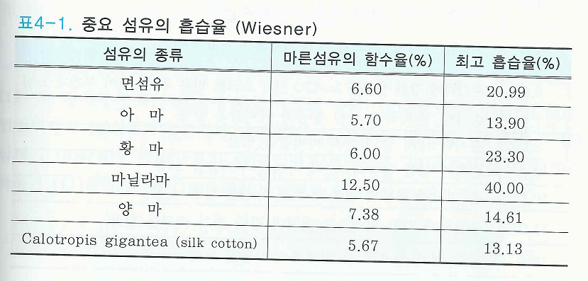
속옷감
흡습율
- 몸에서 땀이 나면 이를 흡수하고 온도에 따라 적절히 수분을 발산하여 건조되는 기능을 갖고 땀을 조절하는 능력

Slide 5
속옷감
정전기 쇼크
- 마찰, 전기 등으로 신체에 저장되어 있던 정전하가 대지로 흐르는 현상
- 저장되어 있는 전하가 많을수록 신체의 정전위가 높아지고 쇼크가 큼.
- 건조한 날에 돌아다는 것 만으로도 3~4kV나 대전
- 화학섬유의 경우 정전기에 의한 발광현상도 관찰
- 최근 주유소에서 일하는 주유하는 사람의 옷으로부터 발생하는 정전기로 인하여 화재 및 폭발사고 발생

Slide 6
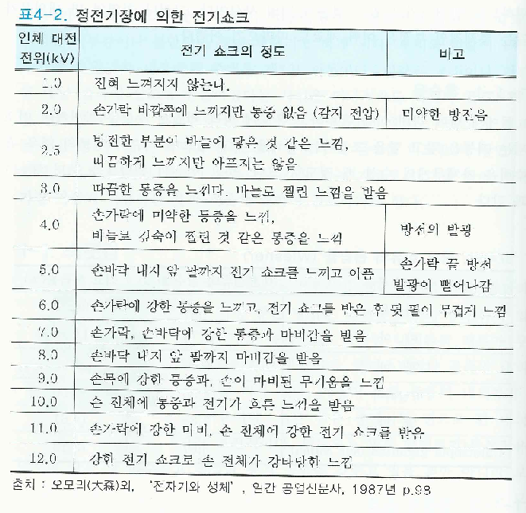
속옷감
정전기 쇼크

Slide 7

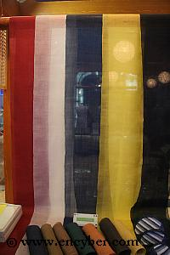
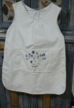
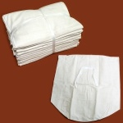
속옷감
재료
- 삼베: 삼껍질에서 뽑은 실로 짠 피륙 (대마포, 마포라)으로 안동포가 대표적이며, 면이 일반화되기 전에 삼베가 가장 많이 사용
- 모시: 모시풀의 인피에서 얻은 섬유로 만든 피륙 (저마포, 저포)
- 무명: 수직기인 재래식 베틀로 농가에서 짠 좁은 폭의 면평 직물
- 광목: 표백되지 않은 넓은 목의 기계직으로 제직된 면평 직물

Slide 8
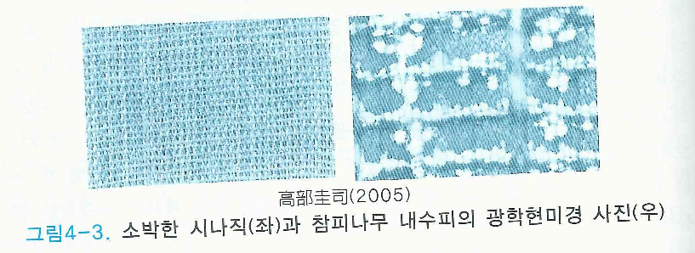
속옷감
재료
- 참피나무 수피를 재료로 만든 피나무포는 일본 고유의 고대포로 현재 북해도의 아이누인의 의복으로 사용
- 피나무의 색이 엷은 내수피를 사용하는데 고대 종이 제법과 동일하나 섬유를 얻어 직물로 짜서 시나포를 만드는 것이 차이

